Slide 1
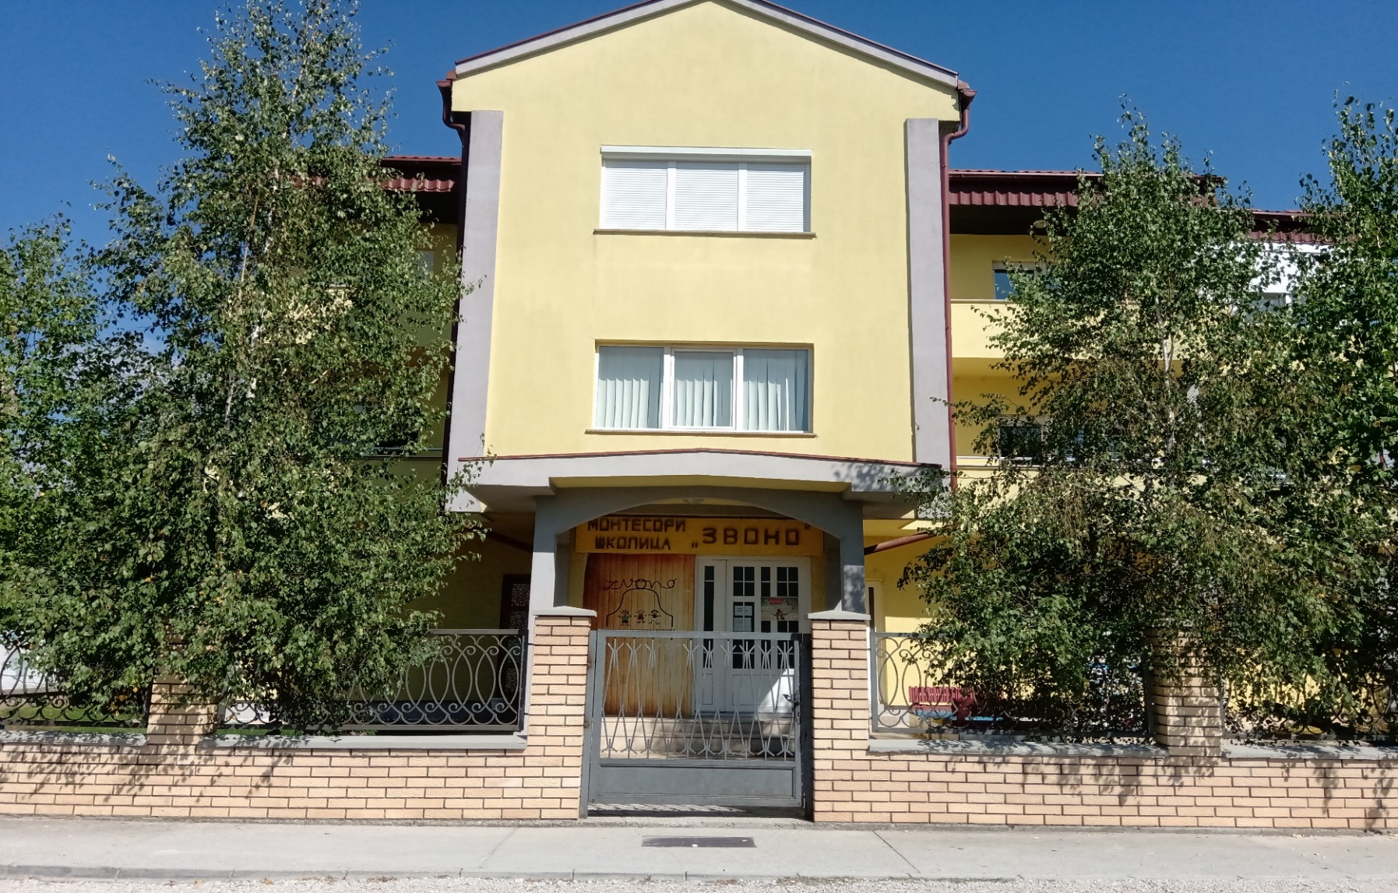
PPU „Montessori Zvono“ Nikšić

Slide 2
Od kad postoji, broj vaspitnih jedinica:
PPU „Montessori Zvono“ je prvi Montessori vrtić u Crnoj Gori koji je počeo sa radom u januaru 2013. godine. Ustanova je licencirana od strane Ministarstva prosvjete Crne Gore 2014. godine rješenjem UP i broj: 07-244.
Jedna vaspitna jedinica. Tri vaspitne grupe: jaslična i dvije mješovite grupe.
Kontakt:
Naziv Ustanove: Privatna Predškolska Ustanova „Montessori Zvono“
Adresa: Vuka Karadžića bb
Telefon: +382 40 213 710; +382 69 189 492
Web-site: www.montessori-zvono.me
E-mail: info@montessori-zvono.me
Program:
U Ustanovi se primjenjuje prilagodjeni Montesori program koji je usvojen od Nacionalnog savjeta za obrazovanje Crne Gore 2013. godine.

Slide 3
Stručni kadar: edukovani Montessori vaspitači, profesor engleskog jezika, logoped, Montessori pedagog i spoljni stručni saradnici.
Specifičnosti:
Misija prilagođenog Montessori programa je, da u osmišljenom okruženju i realnom životnom kontekstu, dijete izgradi i razvije svoja interesovanja kao temelj daljeg razvoja. U Montessori vrtiću djeca se slobodno kreću, dijete bira svoje radno mjesto i ono čime će se baviti.
Pružanje indirektne pomoći za samorazvoj; pomoći onoliko i onda kad je to potrebno, stvaranjem uslova; pomoć u samostalnosti i nezavisnosti; davanje sigurnosti. Vaspitavanje nije podučavanje, nego podrška fizičkom i psihičkom razvoju. Montessori vaspitač podržava razvoj samostalnosti iz svoje sekundarne uloge: odbacuje suviše posjednički ili zaštitnički stav prema djetetu i čeka da mu se dijete samo obrati kada za to ima potrebu.
U našoj Ustanovi se posebna pažnja posvećuje edukaciji i profesionalnom razvoju zaposlenih, kako bi se što kvalitetnije ispunila misija Ustanove. Od skolske 2018/2019. godine prikljucili smo se Djecijoj plesnoj aspcijaciji iz Beograda i projektu “Rastimo uz ples” i zajedno sa ostalim predškolskim ustanovama iz Crne Gore ucestvovali na manifestaciji “Rastimo uz ples” Podgorica.
Prostorni kapacitet PPU „Montessori Zvono“ je 450 m² i 250 m² dvorišta.

